Slide 1
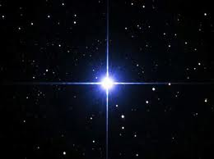
النجوم والكواكب
Notes:
عنوان الدرس الثاني

Slide 2
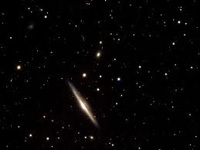
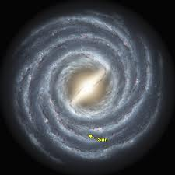
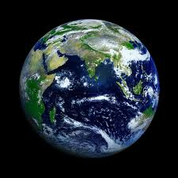
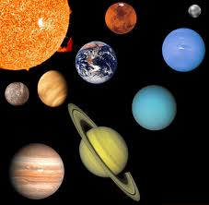
تعلمنا في الدرس السابق
فلاش
Notes:
تمهيد - فلاش تعليمي عن حجم الانسان بهذا الكون الواسع– سيقوم الطلاب بالتنقل في الفلاش لفهم الصورة

Slide 3
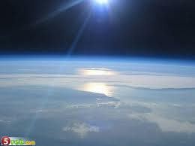
إلى الكتاب
Notes:
قطعة علمية عن النجوم والكواكب موجودة في الكتاب ص220-221

Slide 4
فلم عن النجوم والكواكب

Slide 5
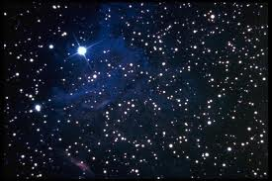
لماذا تتلألؤ النجوم ليلاً؟؟
Notes:
التجربة

Slide 6
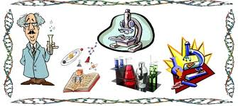
تجربة علمية
Notes:
أضغط على الصورة لتنتقل إلى التجربة

Slide 7
كيف نميز بين النجوم والكواكب
Notes:
الإجمال سيكون عن طريق طرح السؤال: كيف نميز بين النجوم والكواكب ؟

Slide 8
هيا بنا نقارن بين النجوم والكواكب
جسم في الفضاء مميزات | نجم | كوكب سيار
الجسم ينتج ضوءًا وحرارة \ لا ينتج ضوءًا وحرارة
الجسم صغير \ كبير
يبدو الجسم كأنه ثابت في مكانه \ يبدو كأنه يتحرك في السماء
الجسم يدور حول \ يُحاط بـ
الجسم مُضاء \ مُضيء
Notes:
اجمال على اللوح

Slide 9
الوظيفة البيتية
بالاعتماد على الانترنت أو الموسوعات العلمية , حضروا بطاقة هوية لأحد كواكب السيارة مبينين فيها ما يلي :
بعده عن الشمس.
المدة الزمنية التي يدور بها حول نفسه.
المدة الزمنية التي يدور بها حول الشمس.
عدد الأقمار.
معلومات اخرى.
ملاحظه: يمكنك الاستعانة بموقع "موقع الترفيه بالتثقيف " http://www.anisajam.8m.com/science.htm"
Notes:
الوظيفة البيتية

Slide 10
اسم الكوكب :
ترتيب بعده عن الشمس........
المدة الزمنية التي يدور بها حول نفسه.......
المدة الزمنية التي يدور بها حول الشمس.......
عدد الأقمار..........

